Slide 1
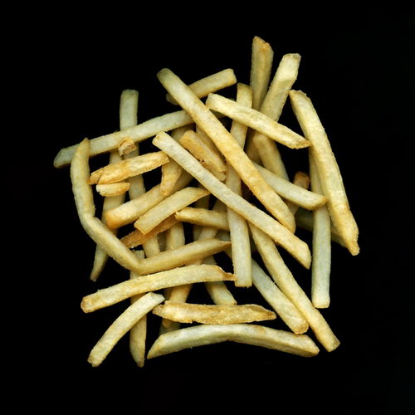
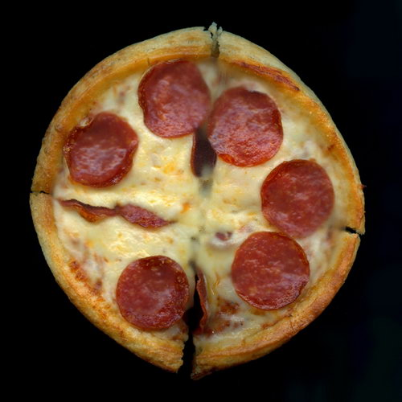
Fast Food in Deutschland

Slide 2
Fast food hat was damit zu tun, dass der Gast es wünscht, relativ schnell und zügig
dort letztendlich technisiert gesagt abgewickelt zu werden, das heißt, die Bestellung
aufgegeben wird, letztlich bezahlt wird und natürlich dann auch der Verzehr relativ
schnell entweder vor Ort passiert, oder auch auf der Hand, über die Straße oder
auch mit nach Hause genommen wird."
Selbst der Fachmann vom Deutschen Hotel- und Gaststättenverband Nordrhein in
Köln tut sich schwer damit, Fast Food zu definieren. "Schnelles Essen" - wie es
wörtlich übersetzt heißt - sagt keiner, dafür hat sich der englische Begriff allgemein
zu sehr eingebürgert - vor allem für das Angebot amerikanischer Hamburger-Ketten,
vom BigMac bis zum Whopper, von Chicken-Nuggets bis zum Cheeseburger.
Für Feinschmecker und Ernährungswissenschaftler ist Fast Food das kulinarische

Slide 3
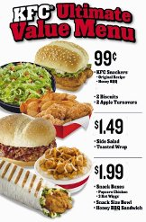
Feindbild schlechthin seit 1971 die erste McDonalds-Filiale in München eröffnet
wurde, aber die Deutschen mögen es offensichtlich massenhaft – im Jahr 2001
setzte der Branchenführer in seinen fast 1200 Filialen allein mehr als zwei Milliarden
Euro um. Jeder Deutsche, so die Statistik, speiste im vergangenen Jahr für 30 Euro
in den Filialen mit dem gelben M:

Slide 4
Systemgastronomie nennen Fachleute wie Matthias Johnen vom Hotel- und
Gaststättenverband das, was hinter dem industriell produziertem Fast Food steckt.
Das sind längst nicht nur die viel zitierten Hamburger sondern auch die massenhaft
angebotene Pizza, das Fischbrötchen, das Grillhähnchen und vieles mehr. Ein
Wirtschaftssektor mit zweistelligen Zuwachsraten und über 100.000 Beschäftigten,
die 100 größten Betriebe machen allein 20 Prozent des gesamten Umsatzes der
Gastronomie in Deutschland aus.
Daneben versuchen die kleinen Imbissbuden ihre Stellung zu behaupten - egal ob
als türkischer oder griechischer Familienbetrieb mit Döner-Kebab und Gyros oder die
deutschen Klassiker mit Currywurst und Fritten und Kotelett mit Kartoffelsalat.

Slide 5
Doch der Ernährungswissenschaftler Professor Volker Pudel von der Uni Göttingen
ortet auch die gut betuchte Klientel nicht mehr nur an den Edel-Imbißbuden – ganz
nach dem Motto "Vor der Fritteuse sind alle Schnellesser gleich":
"Früher war es mal viel einfacher, wer eine bestimmte Zigarettenmarke rauchte, das
war der Arbeiter, wer Spätlesewein trank, das war der Akademiker, das hat sich
durch die Bevölkerungsgruppen hindurch total verschoben, dass man an den
Konsumgewohnheiten nicht mehr feststellen kann, zu welcher Zielgruppe eine
bestimmte Person gehört."

Slide 6
Rund 4 mal pro Woche gehen die Deutschen schon auswärts essen - gute
Aussichten für die Fast-Food-Anbieter, die auch in Zukunft mit steigenden Umsätzen
rechnen können. Allein schon deshalb, weil die Lust am Selber-Kochen zu Hause
weiter abnimmt. Fast ein Drittel aller deutschen Männer könnten schon heute nicht
einmal mehr ein Spiegelei in der Pfanne braten, hat der Professor herausgefunden,
und nach seinen Hochrechnungen wird die selbstgemachte Rinder-Roulade
spätestens in 20 Jahren ausgestorben sein.

Slide 7
